Slide 1
Grupo de Trabalho de Apoio à Integração de Sistemas de Regulação
GERINT
25/07/2023

Slide 2
Grupo de Trabalho - Integrações GERINT e GERCON
Programação
9:30 - 09:40 – Enquanto aguardamos os participantes se conectarem, por favor, responda esse breve formulário:
  https://forms.office.com/r/UwAhxFHPP4
09:40 - 10:00 – DRE
    Atualização da situação das integrações com o GERINT no RS com painel de monitoramento: https://ti.saude.rs.gov.br/monitoramento_integracao_gerint_gercon/
10:00 - 10:20– Diretor DRE (Dr Eduardo Elsade) e MPE (Dr Mauro Souza)
10:20- 10:50 – DGTI
    Apresentação do fórum para compartilhamento de dúvidas e experiências
    Simulação da Integração dos Serviços (Apresentação do vídeo no Youtube)
10:50- 11:10– Hospital Vida e Saúde (Santa Rosa)
    Apresentação dos testes feitos na Homologação pelo prestador
11:10- 11:30 – Espaço para diálogo, participação e dúvidas

Slide 3
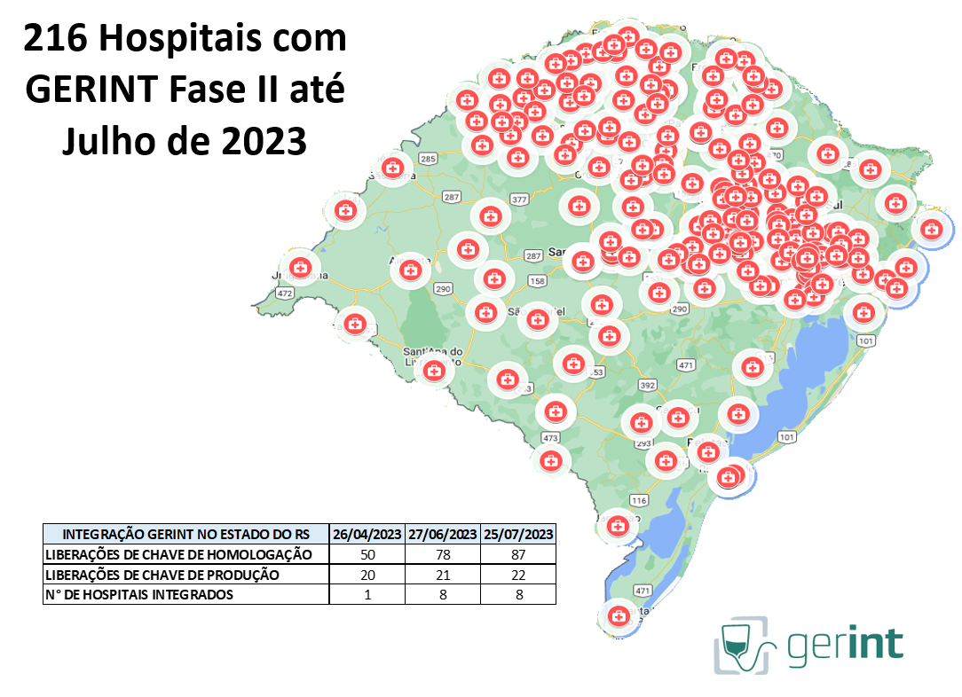
Integração do GERINT no RS
SIGH HOSPIDATA – Hospital de Canguçu
SALUX – Hospital de Faxinal do Soturno (parcial)
TASY – Hospital de Garibaldi (parcial) e Passo Fundo
JME – Hospital de Sapiranga, Hospital de Portão e Hospital de Farroupilha
AGHU – Hospital Miguel Riet

Slide 4
Serviços de Integração Prioritários - GERINT
• 2 Serviço de Bloqueio de Leito
• 3 Serviço de Desbloqueio de Leito
• 4 Serviço de Internação
• 5 Serviço de Internação em um leito extra
• 6 Serviço de Liberação de Internação
• 7 Serviço de Transferência do Leito da Internação
• 8 Serviço de Reversão da Internação
• 9 Serviço de Reversão da Alta/Óbito
• 10 Serviço de Solicitação de Internação
• 11 Serviço de nova evolução do paciente
• 12 Serviço de permuta de leito
A INTEGRAÇÃO DEVE SER REALIZADA PARA TODOS OS TIPOS DE LEITOS, CONSIDERANDO TODOS OS SERVIÇOS DE INTEGRAÇÃO PRIORITÁRIOS.
NÃO EXISTE INTEGRAÇÃO PARA UM ÚNICO TIPO DE LEITO OU PARA UM ÚNICO SERVIÇO!!!

Slide 5
Contatos
• E-mail: cadastro-operadores@saude.rs.gov.br
• Telefone: (51) 3320-0181
• WhatsApp: (51) 98159-8295
Fórum Integração Gerint e Gercon: https://ti.saude.rs.gov.br/forum/
Vídeo de Simulação da Integração dos Serviços: https://www.youtube.com/watch?v=V6GazV7X6iY
Painel de Acompanhamento da Integração: https://ti.saude.rs.gov.br/monitoramento_integracao_gerint_gercon/
PRÓXIMA REUNIÃO GT INTEGRAÇÃO: 29/08/2023, ÀS 9H30

